Slide 1
Društvo za arheoastronomska i etnoastronomska istraživanja “VLAŠIĆI” vlasici.org.rs

Slide 2
Relativno nove nauke
Arheoastronomija proučava načine na koje su stari narodi posmatrali nebo i načine na koje su shvatali ono što vide na nebu
Etnoastronomija proučava znanja o nebeskim pojavama u određenom narodu i načine na koje su ta znanja shvaćena i upamćena

Slide 3
Razvoj arheoastronomije
OKSFORD, 1981.godine, prvi sastanak naučnika koji se bave ovim disciplinama:
Razlike u stavovima i metodologiji su bile tolike, da je zbornik sa sastanka štampan u dve odvojene knjige
“ZELENA” ARHEOASTRONOMIJA i ETNOASTRONOMIJA
“BRAON” ARHEOASTRONOMIJA i ETNOASTRONOMIJA
Ipak, uspeh je postignut, sastanci se i dalje održavaju, svakih 4 – 5 godina

Slide 4
Akademske studije
Prva katedra za arheoastronomiju je osnovana 1999.godine u Lesteru, u Velikoj Britaniji. Iza toga, osnovano ih je nekoliko u svetu. U Srbiji, takva katedra ne postoji.
Klajv Ruglz je jedan od osnivača ove naučne discipline, prvi profesor arheoastronomije u svetu, sada je predsedavajući u Udruženju arheoastronoma sveta i ekspert Ujedinjenih nacija za arheoastronomiju

Slide 5
Do sada je istraženo mnogo lokaliteta: Gosek, Nemačka, neolit

Slide 6
Goseck (Dr Volfhard Šloser)

Slide 7
Nju Greindž – Irska, neolit

Slide 8
Nju Greindž - hodnik

Slide 9
Chankillo, Peru (4. vek p.n.e)

Slide 10
A kako radi?
Južna hemisfera: kratkodnevica

Slide 11
Društvo “Vlašići” je osnovano 2014. godine, u Beogradu
Članovi:
Dr Milan Dimitrijević, astronom
Dr Milorad Stojić, arheolog
Dr Aleksandra Bajić, lekar
Ing Hristivoje Pavlović, arhitekta
Ing Stanko Milosavljević, inženjer softvera
Društvo se bavi istraživanjem i izdavaštvom

Slide 12
U Srbiji – vežbali smo na Bogovom Gumnu

Slide 13
Pozicija izlaska Sunca

Slide 14
Belica – geomagnetska karta i analiza

Slide 15
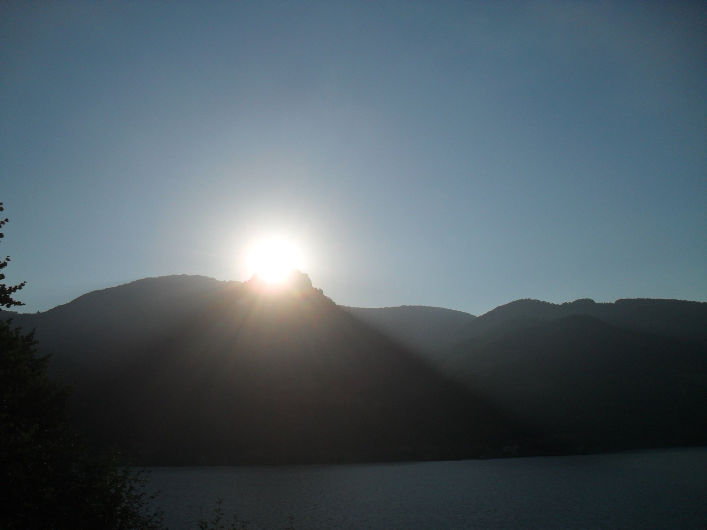
2015. godine, obavili smo prvo arheoastronomsko istraživanje Lepenskog Vira. Dalja istraživanja su u toku

Slide 16
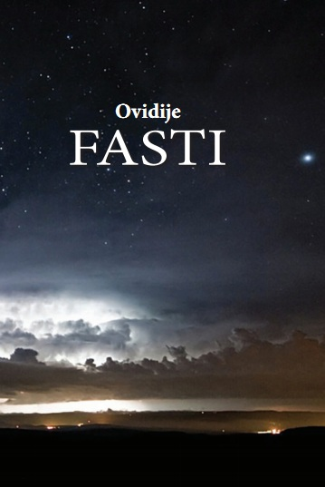
Do sada smo izdali dve knjige

Slide 17
Planovi

Slide 18
Lokalitet u blizini Vršca

Slide 19
Jedan lokalitet na Pešterskoj visoravni

Slide 20
Još jedan na planini Devici

Slide 21
Znamo za još nekoliko lokaliteta u Srbiji koji imaju potencijalni arheoastronomski značaj...
U toku je rad na još nekoliko knjiga:
Prof Dr Milorad Stojić priprema monografiju o lokalitetu Belica, u kojoj će biti i arheoastronomsko poglavlje
Dr Milan Dimitrijević i Aleksandra Bajić pripremaju prevod dela “Fenomeni” (“Pojave”) Arata iz Solija, to je najstariji sačuvan astronomski spis zapadne civilizacije
Hristivoje Pavlović priprema drugo izdanje svoje knjige “Kuća Lepenski Vir”
Hristivoje Pavlović priprema izložbu svojih malih skulptura, inspirisanih skulpturama Lepenskog Vira
O svemu ovome, vlasici.org.rs

